Slide 1
Formation des référents numériques Lycée volume 2
Jean BON

Slide 2
- Repas – Qui Mange ce midi ?
Chèque à l’ordre de l’agent comptable du lycée

Slide 3
- Tour de table – présentation et attentes

Slide 4
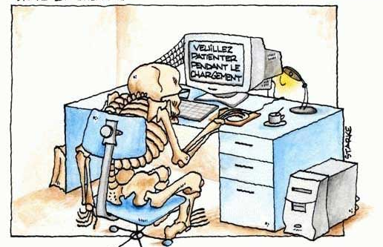
- Connexion au PC -
Vaucanson
Identifiant : visiteur.exterieur
Mot de passe : vaucanson

Slide 5
- Connexion au PC -
Vaucanson
Claudel
Identifiant : visiteur.exterieur
Mot de passe : vaucanson
Identifiant :
Stage01, stage02,… stage18
Mot de passe :
stage

Slide 6
- Support de formation -
Connexion à votre ENT / Cours en ligne
Rechercher dans «Cours en auto-inscription avec clé»
Formation des référents numériques LYCEE 2015
Clé d’inscription : nicolas
Suivre le « fil des activités »
Id=22746

Slide 7
- Retour sur le sondage juin 2015 -

Slide 8
- Programme -
Journée 1 :
Matin
Intro : Retour questionnaire / Rôle Ref Num (kahoot?
1. L’identité numérique des enseignants (Viadeuc)
2- Les pratiques des jeunes (Suite)
3- Evaluer les usages dans son établissement
Après-midi
4- Retour sur les formations faites et réflexion
5- Quelques techniques d’animation

Slide 9
Intersession : préparer la J2
Prendre un rdv avec votre chef : préparer la formation
Préparer une présentation courte (3-6min)

Slide 10
- Programme -
Journée 2 :
Matin
1- La législation
2- retour sur les présentations faites
3- Quelques propositions d’animations
Après-midi
4- Veille et curation
5- Des nouvelles des ressources numériques
6- Travail de groupe : préparer sa « formation »

Slide 11
1. L’identité numérique des enseignants

Slide 12
- Le Personal Branding -
regroupe l’ensemble des techniques qui vous permettent d’identifier et de promouvoir votre Marque Personnelle pour prendre votre place dans votre environnement professionnel, gérer votre carrière et vos projets.

Slide 14
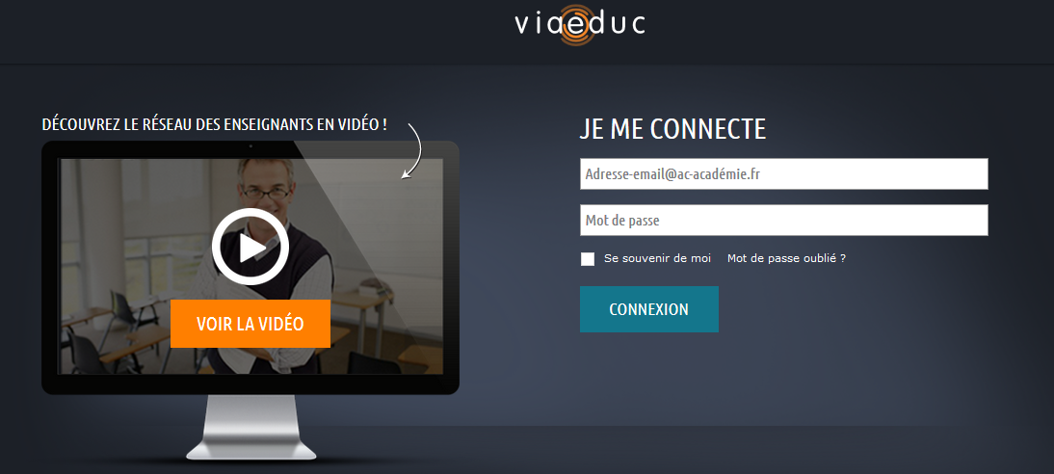
- Un réseau professionnel ! -

Slide 15
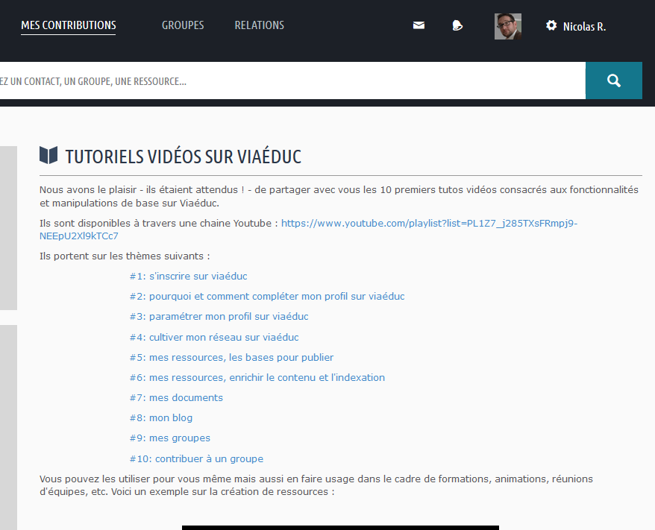
A faire : viaéduc
Se créer un compte
Rejoindre le groupe « réseau des référents numériques des lycées (votre département ) »
Tutoriels disponibles
Paramétrage des notifications et du profil !

Slide 16
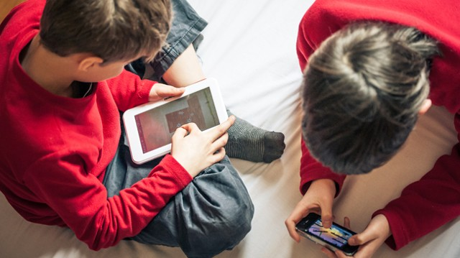
2. Les pratiques numériques des jeunes

Slide 18
3. Faire un état des lieux
Proposer un questionnaire
Connaitre les élèves
Connaitre leur pratiques
… s’adapter aux contraintes (élèves établissement et profs)

Slide 19
- Exemple de questionnaire - (collège Bégon, Blois)
Habitus
Usages
Matériels
…

Slide 20
A faire : le questionnaire
Récupérer le questionnaire moodle
L’importer dans un cours accessible à tous les élèves
Modifier (si nécessaire) les questions
A proposer dans votre établissement ! (Quand comment où ?)

Slide 21
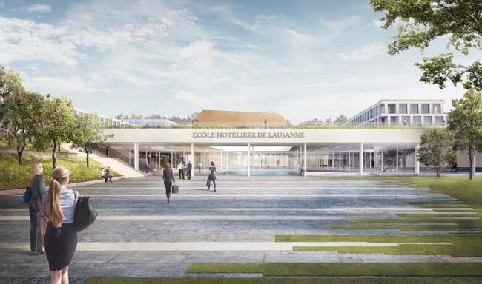
4. Retour sur vos journées en établissement

Slide 22
A faire : une présentation
Qu’avez-vous fait dans votre établissement ?
Quels thèmes ?
Modalités (1/2 journée, plénière ou petit groupe…)
Rencontre avec votre chef pour préparer
A préciser :
Contraintes/freins
Points positifs/négatifs
Si rien n’a pu être fait… expliquer pourquoi ! (ça aidera également les autres)

Slide 23
- Bilan et réflexions ! -

Slide 24
- L’organisation de la journée numérique – exemple Du lycée Vaucanson
2 ½ journées
Lundi 13 juin matin
Mercredi 7 septembre après-midi

Slide 25
Les 5 thématiques
le travail collaboratif
les outils et les ressources à disposition
la législation (cadre dans lequel on peut agir)
l'identité numérique
les usages numériques des jeunes

Slide 26
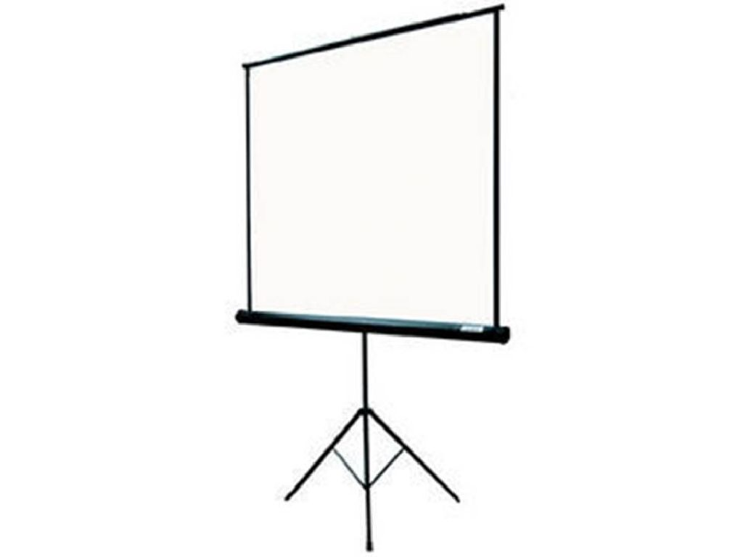
- Lundi 13 juin, 9h-13h -
1h de plénière
Présentation générale
SAMR et numérique : 2 exemples en sciences et en lettre
2 h en ateliers (outils, 20places)
Moodle lv1
Moodle lv2
Réseau
pédagobox

Slide 27
- Mercredi 7 septembre ,14h-16h -
Plénière
quelques outils
Identité numérique
Législation (kahoot et discussion)

Slide 28
Vidéos des chefs d’établissement

Slide 29
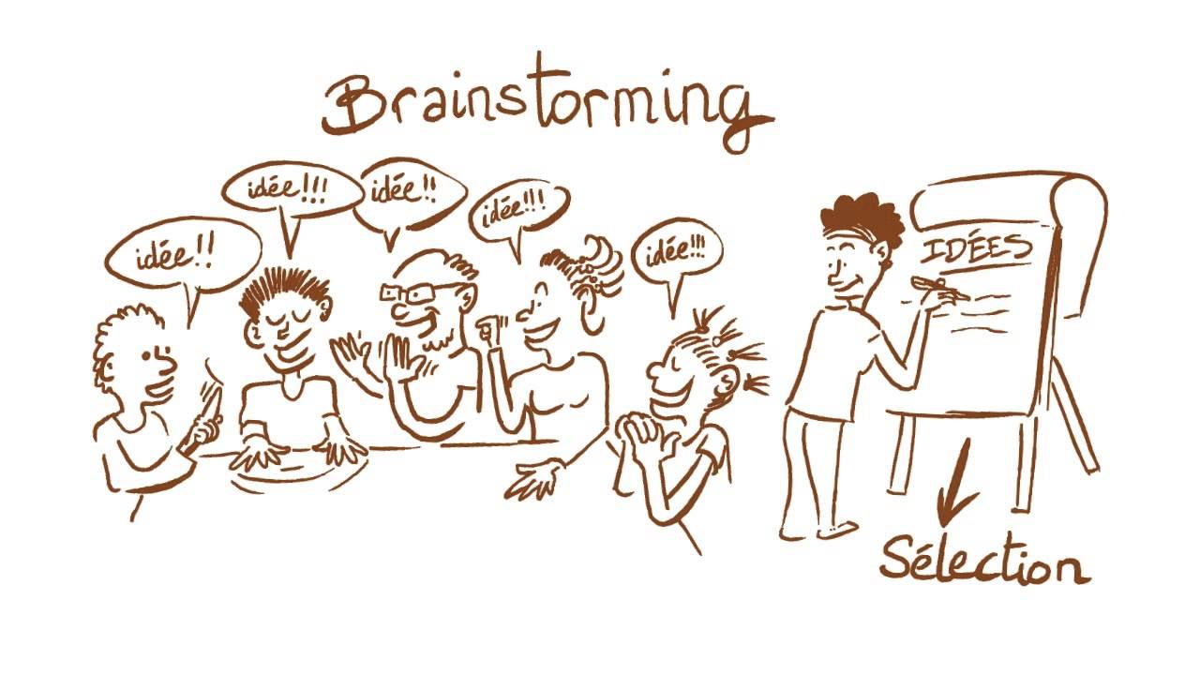
5. Quelques techniques d’animation

Slide 30
Les supports d’animations
Diaporama : Textes
Diaporama : Textes simplifiés
Diaporama : Idées clés + images
Diaporama 180’ : Idées clés + images
Diaporama 180’ : Images
PechaKucha (20x20) : Images

Slide 31
Diaporama : Textes
Itaque verae amicitiae difficillime reperiuntur in iis qui in honoribus reque publica versantur; ubi enim istum invenias qui honorem amici anteponat suo? Quid? Haec ut omittam, quam graves, quam difficiles plerisque videntur calamitatum societates! Ad quas non est facile inventu qui descendant. Quamquam Ennius recte.
Principium autem unde latius se funditabat, emersit ex negotio tali. Chilo ex vicario et coniux eius Maxima nomine, questi apud Olybrium ea tempestate urbi praefectum, vitamque suam venenis petitam adseverantes inpetrarunt ut hi, quos suspectati sunt, ilico rapti conpingerentur in vincula, organarius Sericus et Asbolius palaestrita et aruspex Campensis.
Sed tamen haec cum ita tutius observentur, quidam vigore artuum inminuto rogati ad nuptias ubi aurum dextris manibus cavatis offertur, inpigre vel usque Spoletium pergunt. haec nobilium sunt instituta.

Slide 32
Diaporama : Textes simplifiés
Itaque verae amicitiae difficillime reperiuntur in iis qui in honoribus reque publica versantur.
Principium autem unde latius se funditabat, emersit ex negotio tali. Chilo ex vicario et coniux eius Maxima nomine.
Quidam vigore artuum inminuto rogati ad nuptias ubi aurum dextris manibus cavatis offertur, inpigre vel usque Spoletium pergunt.

Slide 33
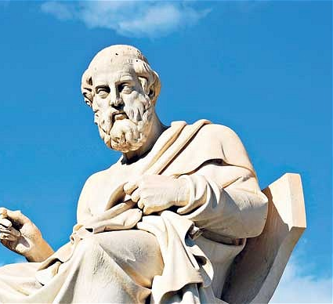
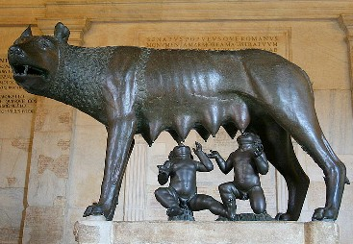
Diaporama : Textes simplifiés + images
Itaque verae amicitiae difficillime reperiuntur in iis qui in honoribus reque publica versantur.
Principium autem unde latius se funditabat, emersit ex negotio tali. Chilo ex vicario et coniux eius Maxima nomine.
Quidam vigore artuum inminuto rogati ad nuptias ubi aurum dextris manibus cavatis offertur, inpigre vel usque Spoletium pergunt.

Slide 34
Diaporama (180’): Idées clés + images
Difficillime reperiuntur
Maxima nomine
Dextris manibus

Slide 35
Diaporama (180’): Images

Slide 36
Diaporama : PechaKucha (20 images x 20 secondes)

Slide 37
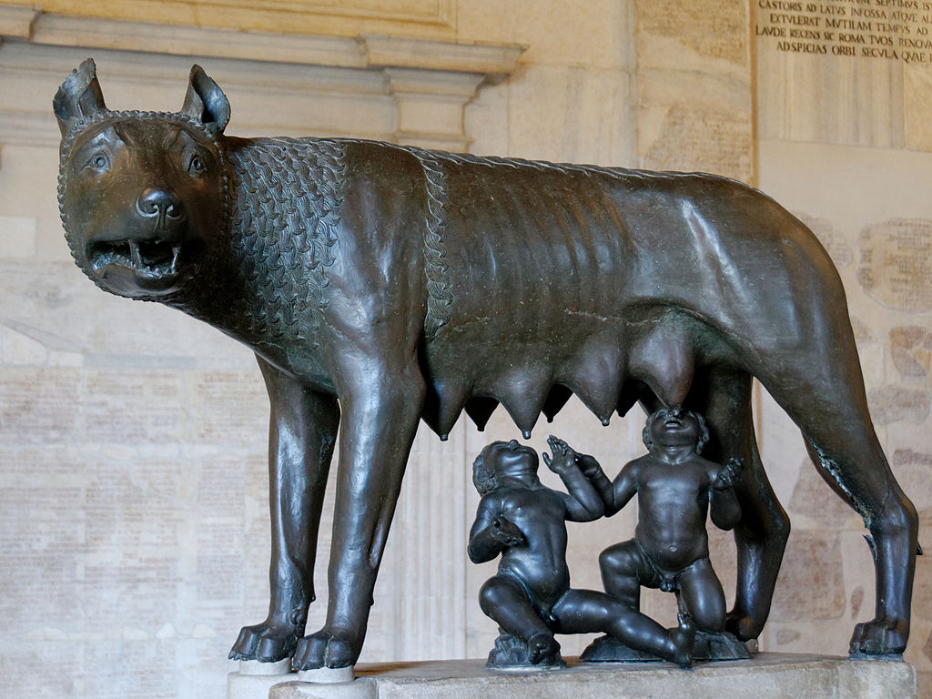

Slide 38
Construire une présentation efficace
Savoir extraire un message simple.
Savoir théâtraliser sa présentation.
Savoir construire des diapositives attractives.

Slide 39
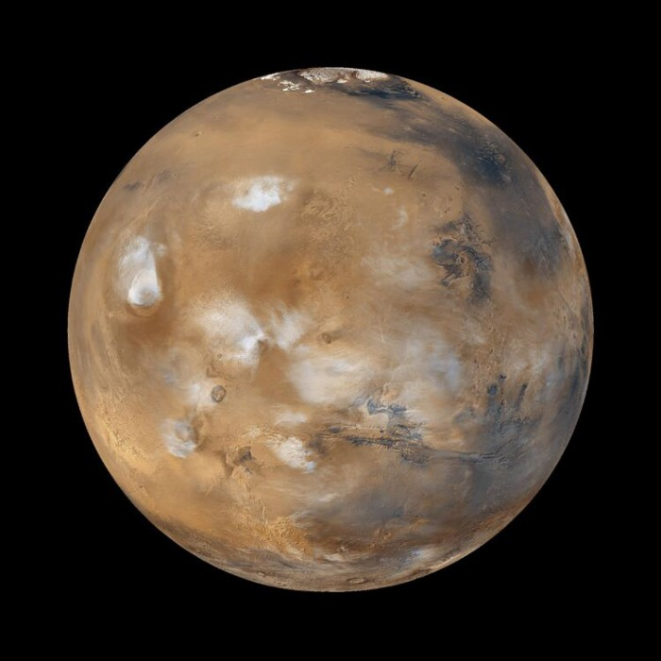
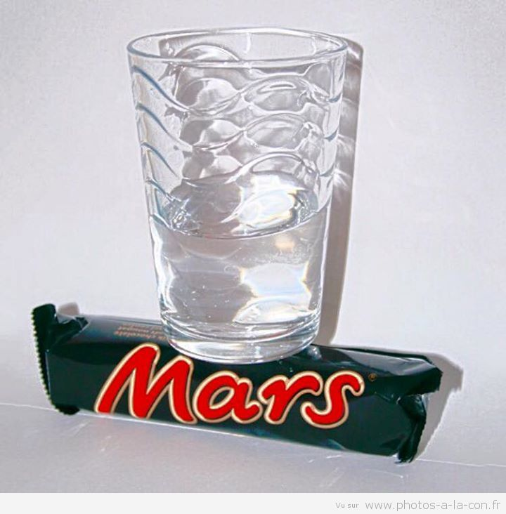
Extraire un message simple.
?
Y a-t-il de l’eau sur Mars ?

Slide 40
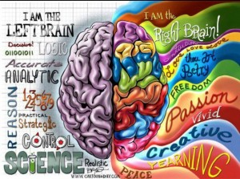
Théâtraliser sa présentation
Mobiliser le cerveau droit !
L’émotion augmente très fortement l’intérêt et le souvenir.
Que faisiez vous le 11 septembre 2016 ?
Que faisiez vous le 11 septembre 2001 ?

Slide 41
Construire des diapositives attractives
L’esthétique
Le texte
Les couleurs
Le contenu

Slide 42
Les trois règles de l’esthétique
Homogénéité
Parcimonie
Mouvement
Les diapositives doivent se ressembler
Les « phrases » doivent avoir la même structure
Trop de mots… pire que pas assez.
Règle du 36 : 6 mots par ligne, 6 lignes
Le sens de lecture de la diapositive doit être facile à détecter

Slide 43
Les quatre règles du texte
Minuscule
Les minuscules sont plus lisibles que les majuscules
Police de caractère
Utilisez les standards : Calibri, Times new roman, Arial…
Limiter à 2 polices par diapositive
Titre de page vs
TITRE DE PAGE
Titre de page vs
Titre de page

Slide 44
Les quatre règles du texte
Titre de page Texte
Taille
Choisir des tailles 32 à 44 pour les titres
Choisir des tailles 18 à 28 pour les textes
Forme : les styles
Gras, Italique, Souligné, ou Ombré doivent être utilisés avec discernement…
Les utiliser sur des mots et non sur des phrases
Ils se marient mal sur une même ligne.

Slide 45
Les règles des jeux de couleurs
Mariage des couleurs de textes et de fond
Les contraires s’attirent et forment les meilleurs mariages
Marier les couleurs complémentaires
Les contrastes forts permettent une meilleure lecture
Fonds sombres pour une salle claire
Fonds clairs pour une salle sombre

Slide 46
Le contenu d’une diapositive
Écrire peu de texte à l’écran
Faites des listes courtes (1 à 6 puces)
Développer dans le détail à l’oral
Se limiter à une idée principale par écran
Mettre en avant les mots clés
Rendre l’information plus graphique que textuelle

Slide 47
Le contenu d’une diapositive
« Less is better » !

Slide 48
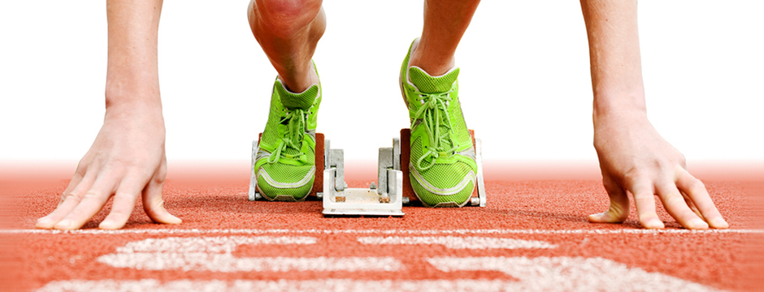
- Un exemple Le PechaKucha -

Slide 49
- Killed by powerpoint ! -
Le réchauffement climatique, également appelé réchauffement planétaire ou réchauffement global, est un phénomène d'augmentation des températures sur la plus grande partie des océans et de l'atmosphère terrestre, mesuré à l'échelle mondiale sur plusieurs décennies, et qui traduit une augmentation de la quantité de chaleur retenue à la surface terrestre. Dans son acception commune, ce terme est appliqué à une tendance au réchauffement global observé depuis le début du XXe siècle, entraînant, entre autres conséquences, un changement (ou dérèglement) climatique global.
En 1988, l'ONU crée le Groupe d'experts intergouvernemental sur l'évolution du climat (GIEC) chargé de faire une synthèse des études scientifiques sur cette question. Dans son quatrième rapport, auquel ont participé plus de 2 500 scientifiques de 130 pays², le GIEC affirme que le réchauffement climatique depuis 1950 est très probablement^{c 1} dû à l'augmentation des gaz à effet de serre d'origine anthropique. Les conclusions du GIEC ont été approuvées par plus de quarante sociétés scientifiques et académies des sciences, y compris l'ensemble des académies nationales des sciences des grands pays industrialisés³. Dans une étude publiée fin 2012, qui a compilé et comparé des simulations issues de vingt modèles informatiques différents et des informations issues des observations satellites, une équipe de climatologues du Laboratoire national de Lawrence Livermore⁴ du département de l'Énergie des États-Unis (DoE) et de 16 autres organisations a conclu que les changements de température de la troposphère et de la stratosphère sont bien réels et qu'ils sont clairement liés aux activités humaines⁵.
Les projections des modèles climatiques présentées dans le dernier rapport du GIEC indiquent que la température de surface du globe est susceptible d'augmenter de 1,1 à 6,4 °C supplémentaires au cours du XXIe siècle. Les différences entre les projections proviennent de l'utilisation de modèles ayant des sensibilités différentes pour les concentrations de gaz à effet de serre et utilisant différentes estimations pour les émissions futures. La plupart des études portent sur la période allant jusqu'à l'an 2100. Cependant, le réchauffement devrait se poursuivre au-delà de cette date, même si les émissions s'arrêtent, en raison de la grande capacité calorifique des océans et de la durée de vie du dioxyde de carbone et des autres gaz à effet de serre dans l'atmosphère.
Des incertitudes sur la hausse de température globale moyenne subsistent du fait de la précision des modélisations employées, et des comportements étatiques et individuels présents et futurs. Les enjeux économiques, politiques, sociaux, environnementaux, voire moraux, étant majeurs, ils suscitent des débats nombreux, à l'échelle internationale, ainsi que des controverses. Néanmoins l'impact économique, sociologique, environnemental voire géopolitique de ces projections est globalement négatif à moyen et long terme⁶.

Slide 50
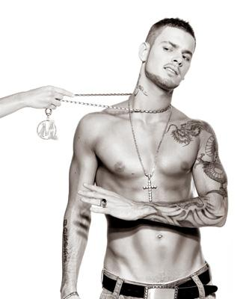
- Intérêts -
Gain temps
Attractivité
Efficacité

Slide 51
Intersession : préparer la J2
Prendre un rdv avec votre chef : préparer la formation
Préparer une présentation courte (3-6min)

Slide 52
A faire : chacun d’entre vous choisit une des propositions ci-dessous pour une présentation au groupe.
Une activité pédagogique qu’il pratique avec ses élèves sous forme de Pecha Kucha (format de présentation orale associée à la projection de 20 diapositives (maximum) sans texte, seulement des images (la présentation dure 6 minutes et 40 secondes au total au maximum).
Une activité pédagogique qu’il pratique avec ses élèves en 180 secondes maxi une activité pédagogique avec 1 seule diapo. L'idée est d'aller vraiment à l'essentiel, en s'appuyant sur la grille SAMR.
Une présentation en 180 sec (pas d’autre contrainte) en lien avec la mission de référent numérique (une activité menée dans votre établissement, un projet, …)

